Slide 1
Greater Cambridge Energy Program
(GCEP)
Atualização Comunitária
4 de Outubro de 2023

Slide 2
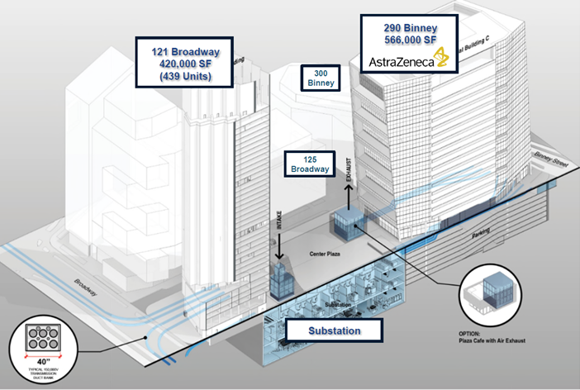
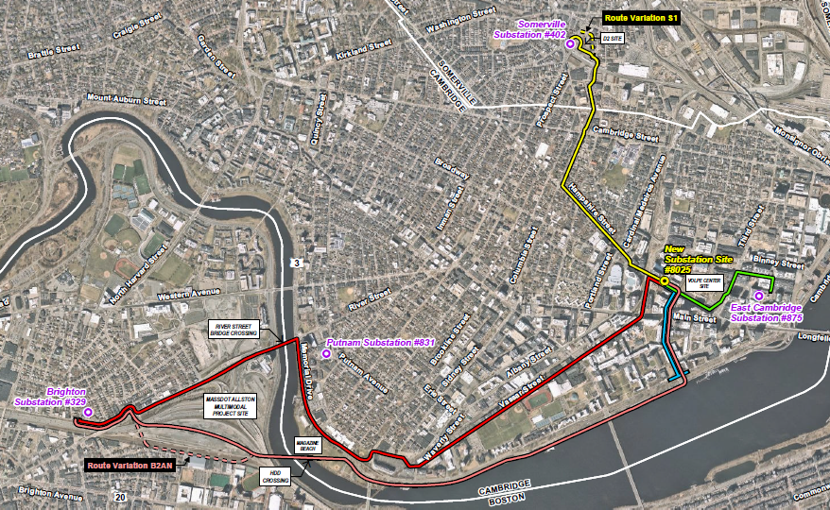
Atualização dos Detalhes do Programa
Proposta de Nova Estação , Novas Linhas de Transmissão
566.000 Pés quadrados
420.000 Pés quadrados
(439 Unidades)
Subestação de Somerville N.º 402
Variação da rota
EXAUSTÃO
ENTRADA
Estacionamento
Center Plaza
Local da Nova Subestação
N.º 8025
Subestação
OPÇÃO:
Café Plaza com Exaustão de ar
Subestação de Cambridge Substation N.º 875
Subestação ce Putnam N.º 831
Proposta de subestação subterrânea e edifícios adjacentes
(Cortesia BXP)
Subestação de Brighton N.º 329
LOCAL DO PROJETO
Nova subestação subterrânea em Kendall Square.
Integrado nos planos de redesenvolvimento da Boston Properties
Espaço público aberto acima da subestação entre edifícios residenciais e comerciais
Variação da rota
Rotas de linha preferenciais apresentadas ao EFSB em Março de 2022
Novas linhas de transmissão subterrâneas
  Cinco novos bancos de dutos abrigando oito novas linhas de transmissão subterrâneas de 115 quilovolts (“kV”).
  Interconecta-se com as subestações Allston/Brighton, Cambridge e Somerville.

Slide 3


Cronograma Regulatório & Próximos Passos
Apresentação MEPA ENF¹
Audiência para comentários do público
Audiência para comentários do público sobre rota híbrida
12/15/2021
06/28/2022
11/10/2022
03/10/2022
07/20/2022
Apresentação EFSB²
EFSB² solicita à Eversource que avalie uma rota híbrida de Kendall Sq. para Somerville
Q2 2024
2024-2028
Decisão prevista de EFSB²
Construção³
10/16/2023
Q2/Q3 2024
2028-2029
EFSB inicia audiências probatórias
Concessão de contratos
Data prevista para início do serviço⁴
1. Formulário de Notificação Ambiental da Lei de Política Ambiental de Massachusetts
2. Conselho de Localização de Serviços de Energia
3. Sujeito a alterações e pendente do recebimento de todas as aprovações/permissões
4. Vários componentes

Slide 4
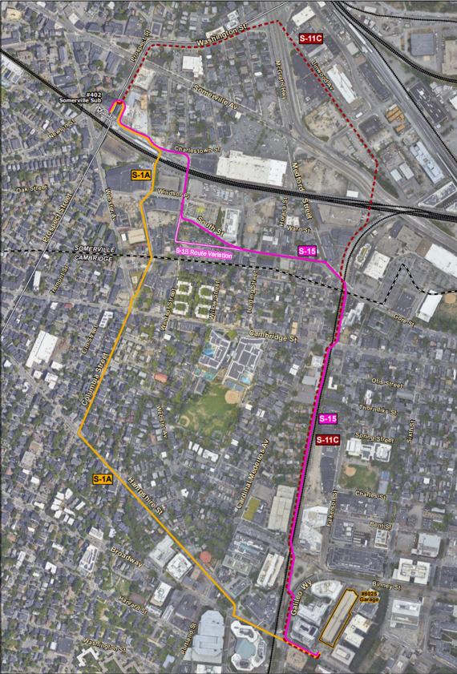
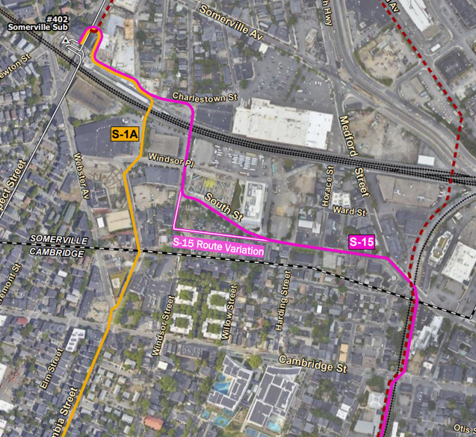
Atualização: Rota primária de Kendall Square para Union Sq.
A rota híbrida S15 segue a pista RR / Corredor Grand Junction, South Street
N.º 402
Subestação de Somerville
N.º 402
Subestação de Somerville
Variação da rota S-15
Variação da rota S-15
Detalhe de South Street
A rota preferida original S-1A e a rota alternativa original notificada S-11C foram introduzidas no arquivo do EFSB em 10 de Março de 2022.
Nova rota principal S-15 proposta para Setembro de 2023.
Rota Principal S15
(Linha Rosa)

Slide 5
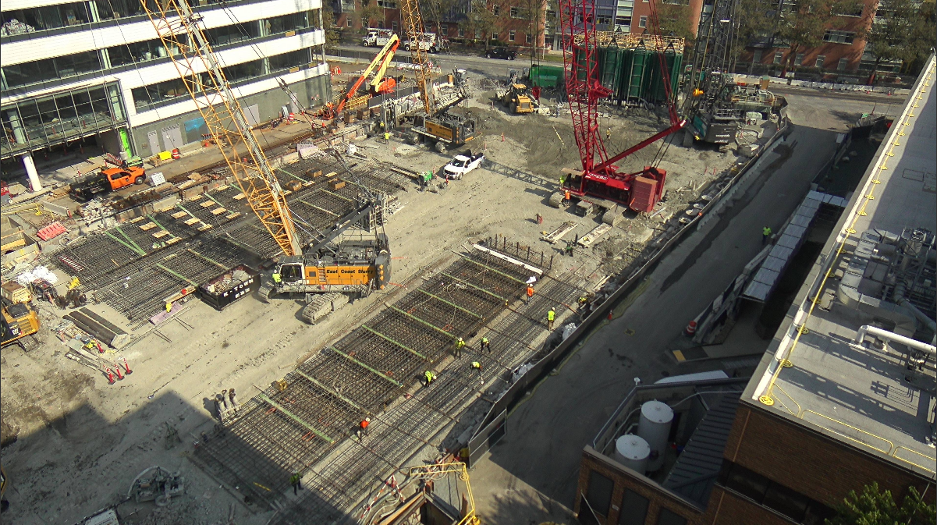
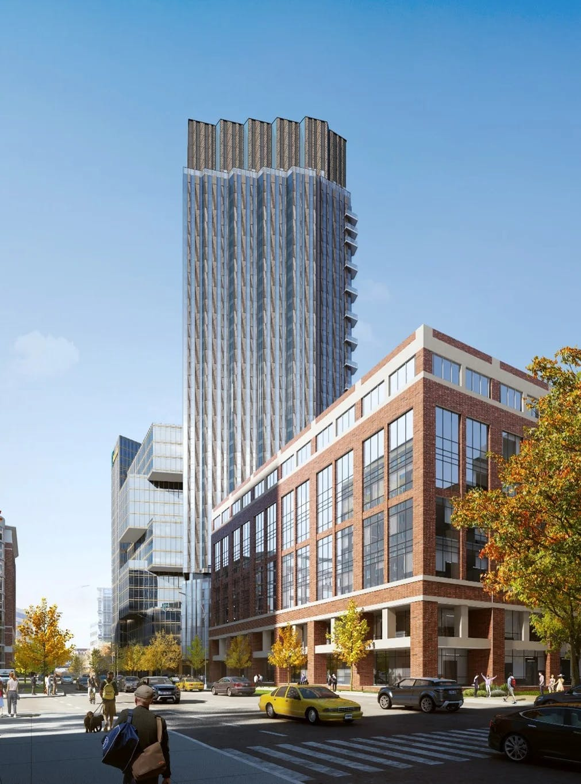
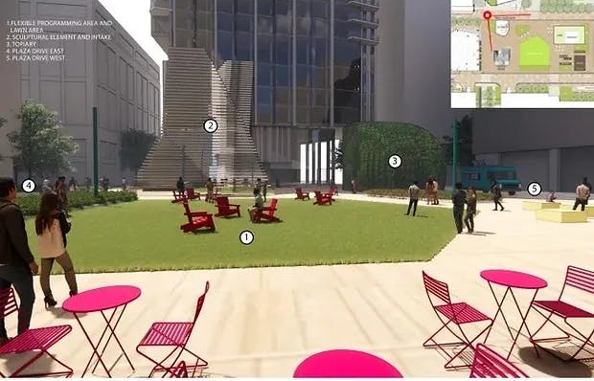
Atualização de Boston Properties
Março de 2023, Concluída a demolição da Blue Garage.
2023 - 2027
Atividades de trabalho no local e construção da 121 Broadway e 290 Binney Street.
~2025-2028* Construção de subestações e instalação de equipamentos pela Eversource.
Foto do progresso do local, Setembro de 2023 (cortesia BXP)
* Pendendo Aprovação do EFSB
Representações conceituais de praças e edifícios (Cortesia BXP)

Slide 6
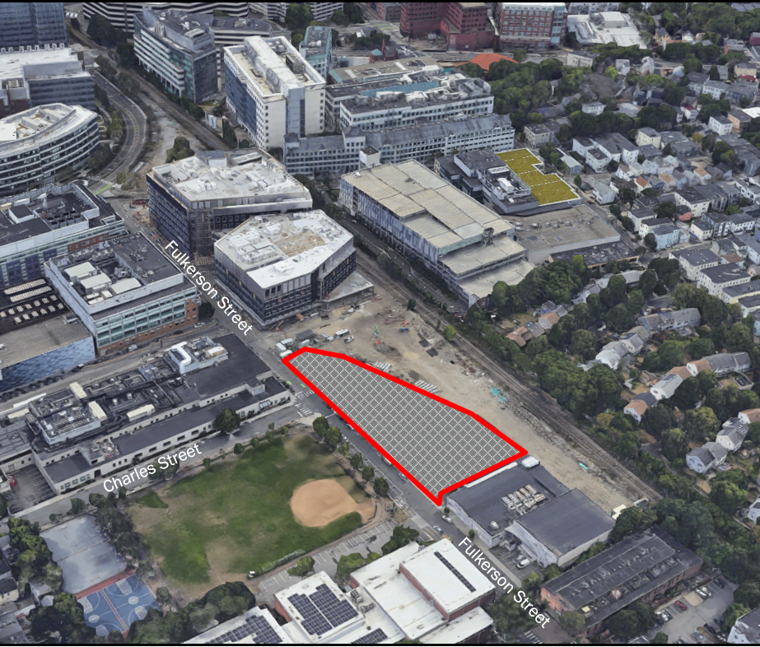
História 135 Fulkerson
Compromissos Assumidos, Compromissos Cumpridos
2020 – A cidade de Cambridge, a Eversource, a Boston Properties e Alexandria Properties chegaram a um acordo que resultou na realocação da subestação proposta do bairro de East Cambridge para o distrito Kendall Square MXD.
Como parte do Zoneamento de Grand Junction, a Alexandria se comprometeu a comprar o terreno da Eversource e transferi-lo para a cidade para uso público.
~ 2024* – No 3º trimestre a Cidade prevê a compra da 135 Fulkerson Street da Eversource com US$ 12.929.000 de Alexandria colocados em depósito. Não será necessária nenhuma apropriação de fundos municipais.
~ 2024-2030* -A Eversource prevê o uso do lote 135 Fulkerson St. para apoiar a construção da subestação e das linhas de transmissão.
~ 2029* - A equipe municipal iniciará um processo comunitário para determinar o uso público específico do lote.
~ 2030* –Após a conclusão do GCEP, o lote estará disponível para uso público da cidade.
Vista Aérea do lote 135 Fulkerson Street
* Pressupõe Aprovação do Projeto EFSB. Datas estimadas e sujeitas a alterações

Slide 7
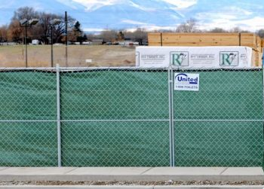
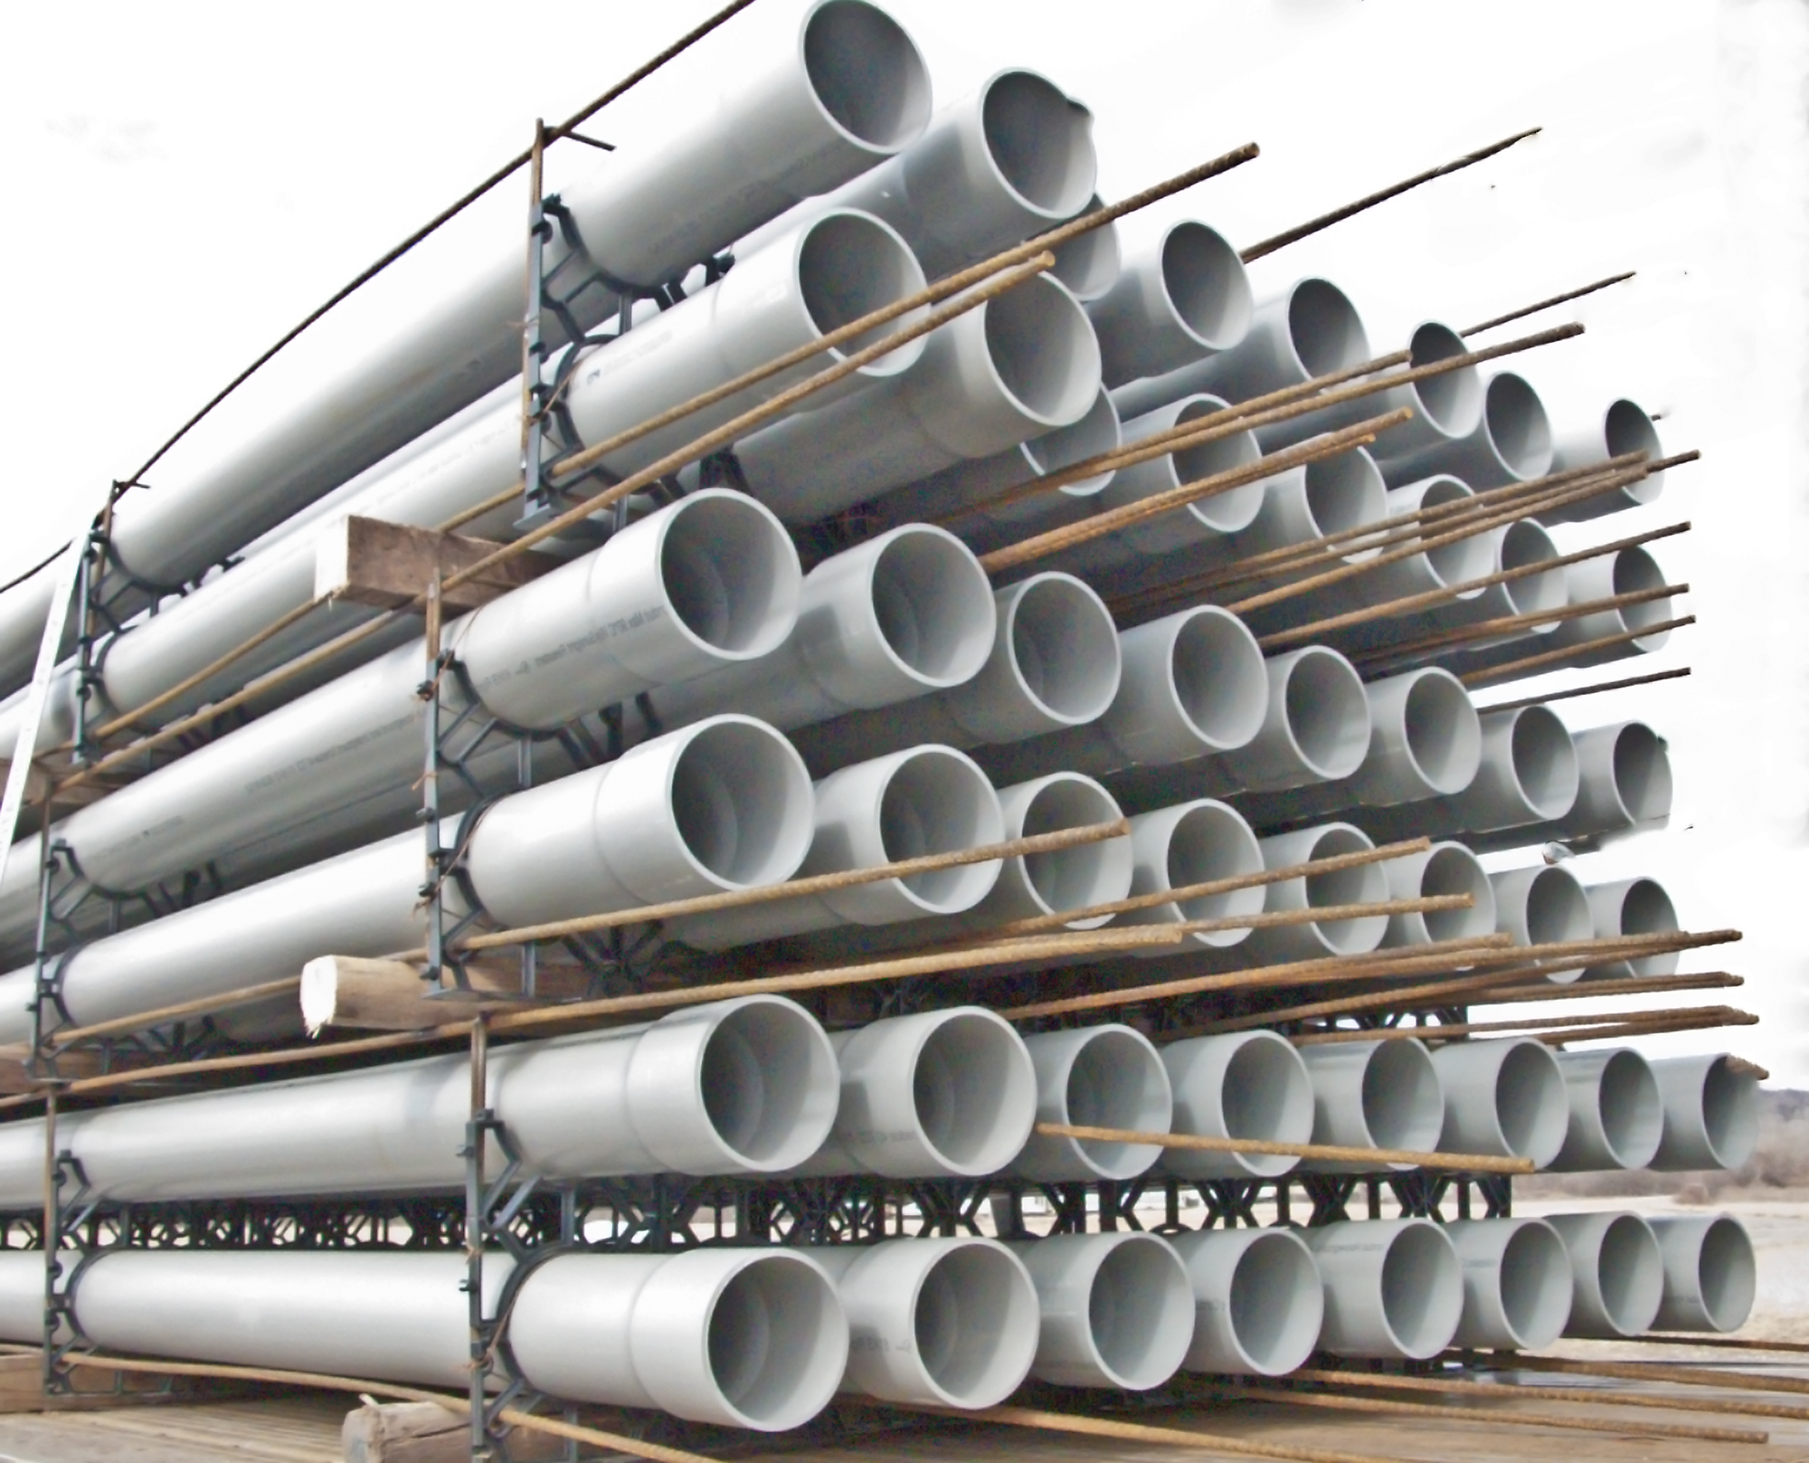

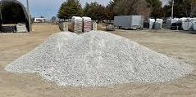
135 Fulkerson Street
Uso Durante a Construção do Projeto (~ 2024 - 2030)
Em coordenação com os proprietários adjacentes e a Cidade de Cambridge, a Eversource e os empreiteiros do projeto utilizam o lote para apoiar a construção da nova subestação e linhas de transmissão elétrica.
Edifício existente a demolir. (~Meados de 2024*)
Atividades de preparação do local, incluindo pedra e/ou pavimentação temporária, bem como instalação de cercas.
O lote destina-se a estacionamento e armazenamento de materiais e equipamentos relativos ao GCEP. Reduzir a pressão nas ruas e estacionamentos do bairro.
A equipe de divulgação fornecerá atualizações aos residentes próximos e coordenará todas as entregas maiores programadas .
Fulkerson Street
Charles Street
Fulkerson Street
* Pressupõe Aprovação do projeto EFSB.
Fotos meramente ilustrativas – uso exato a ser coordenado

Slide 8

135 Fulkerson Street
Processo Municipal para Uso do Lote
A cidade comprará a propriedade após a aprovação do projeto EFSB (previsto para o 3º trimestre de 2024 )
A Eversource irá usar a propriedade durante a construção ativa para demolição, estacionamento, etc. e demolirá o edifício no local.
A cidade inicia processo comunitário para determinar o uso futuro de parcelas (previsto para o 2º trimestre de 2029)
Após a conclusão da subestação e a energização das linhas de transmissão, o lote estaria disponível para uso público (previsto para o 4º trimestre de 2030)
Fulkerson Street
Cidade de Cambridge
Charles Street
Fulkerson Street

Slide 9

135 Fulkerson Street
Utilização Futura do Lote – Processo de Envolvimento Comunitário
A cidade está empenhada em utilizar o lote para uso público.
Valorizamos a contribuição da comunidade na determinação da utilização dos lotes.
Ouvimos pedidos de habitação e espaços abertos, mas haverá inúmeras oportunidades para contribuições adicionais por parte da comunidade.
  O Processo de envolvimento da comunidade terá início em 2029.
Participe do processo - diga-nos o que você pensa!
Fulkerson Street
Charles Street
Fulkerson Street

Slide 10


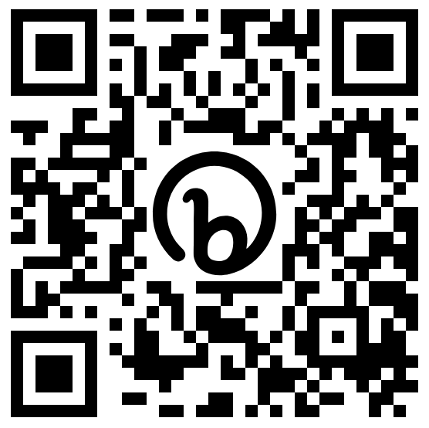
Entre em contato
Para obter mais informações sobre o Greater Cambridge Energy Program:
1-833-836-0302
ProjectInfoMA@eversource.com
www.eversource.com/greater-cambridge-energy-program
Escaneie o código QR para se juntar à nossa lista de atualização
Para obter mais informações sobre o processo público da Cidade de Cambridge, entre em contato com:
Kristen Kelleher
kkelleher@cambridgema.gov

